Slide 1

Веб-разработка
Браузер, HTML, HTTP/HTTPS, сервер, API, запросы, PHP, JavaScript, высоконагруженные системы, оптимизация
Кострица Алексей, Камалов Давлат

Slide 2
CONTENTS OF THIS TEMPLATE
There’s what you’ll find in this Slidesgo template:
A slide structure based on a multi-purpose presentation, which you can easily adapt to your needs. For more info on how to edit the template, please visit Slidesgo School or read our FAQs.
An assortment of illustrations and pictures that are suitable for use in the presentation can be found in the alternative resources slide.
A thanks slide, which you must keep so that proper credits for our design are given.
A resources slide, where you’ll find links to all the elements used in the template.
Instructions for use.
Final slides with:
The fonts and colors used in the template.
More infographic resources, whose size and color can be edited.
Sets of customizable icons of the following themes: general, business, avatar, creative process, education, help & support, medical, nature, performing arts, SEO & marketing, and teamwork.
You can delete this slide when you’re done editing the presentation.

Slide 3
01
02
03
Лекции
Задание
Итоги
Структура
Здесь я вкратце расскажу в чем суть курса
+ и - курса

Slide 4

Лекции
01

Slide 5
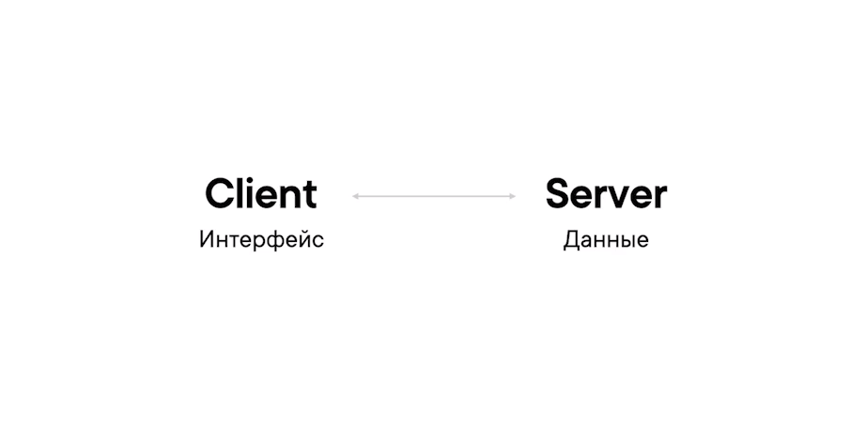

Лекции
Лекции поделены на 5 видео, в которых поэтапно рассказывают о фронтенде:
Веб разработчик
Здесь нам показывают базовые технологии, а то есть обратную сторону веб сайтов на примере человека идущего за покупками.

Slide 6
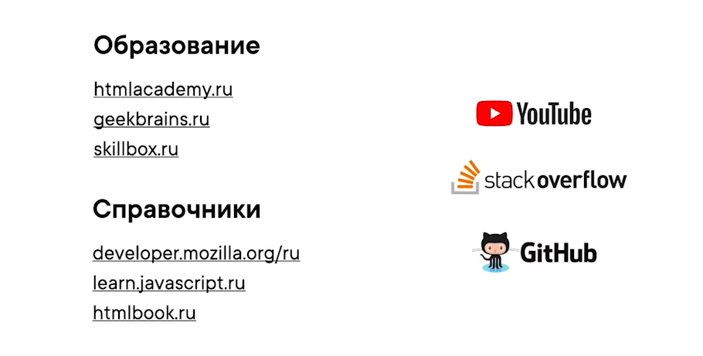
Лекции
С чего начать
Здесь представлены онлайн сервисы с помощью которых можно обучиться веб разработке, где задать интересующие вопросы, посмотреть из чего состоят сайты и приложения и просто с чего начать

Slide 7
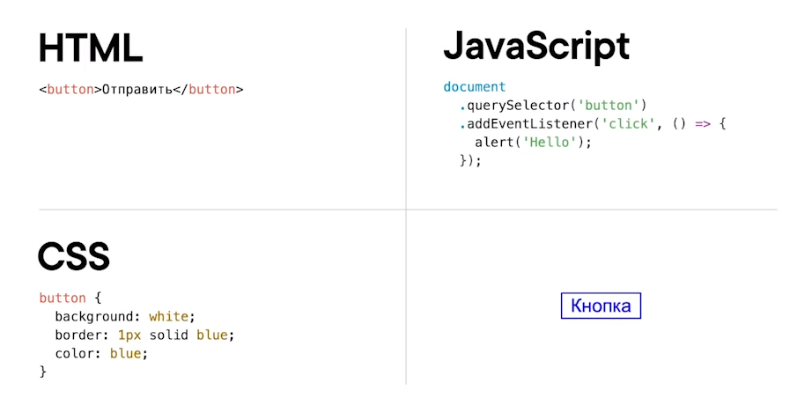
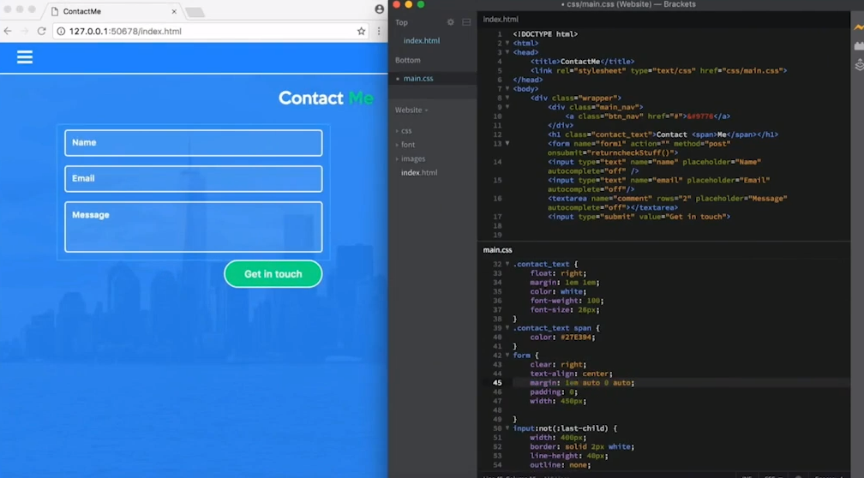
Лекции
Базовые технологии интернета
Здесь представлена основа для разработки сайтов: HTML(Объявить кнопку), CSS(Оформить кнопку), JavaScript(Действия кнопки). А также говорится о том, насколько масштабные работы проделывают фронтенд разработчики.

Slide 8



Лекции
Инструменты
Здесь рассказывают о развитии целой экосистеме, о создании браузера и его совершенствования

Slide 9
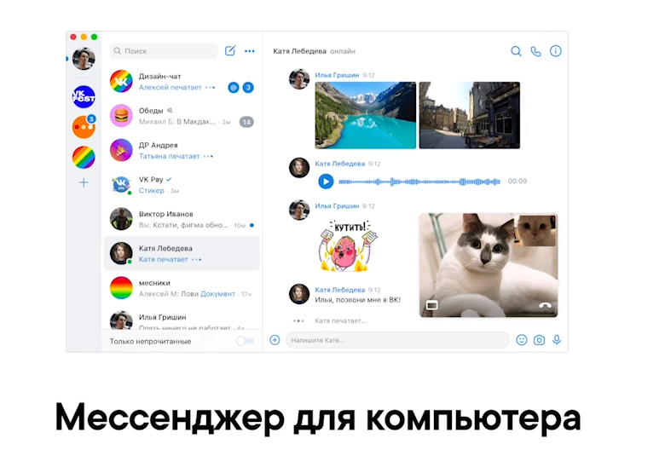
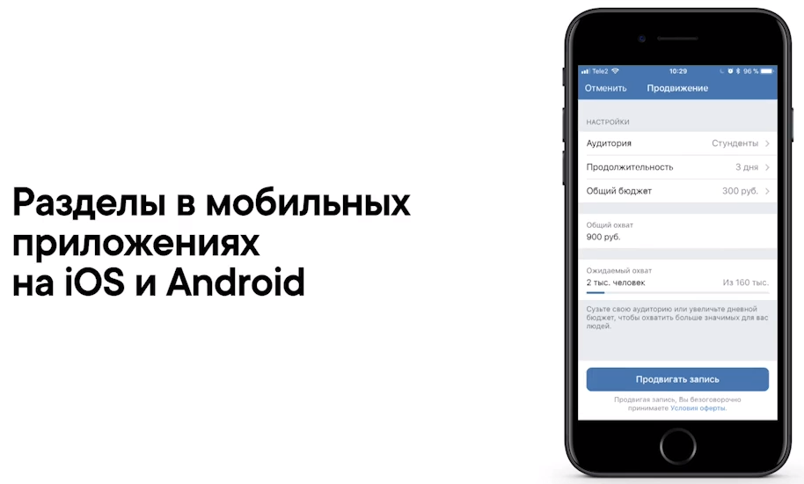
Лекции
Веб ВКонтакте
Здесь разбирают фронтенд ВК

Slide 10

Задание
02

Slide 11
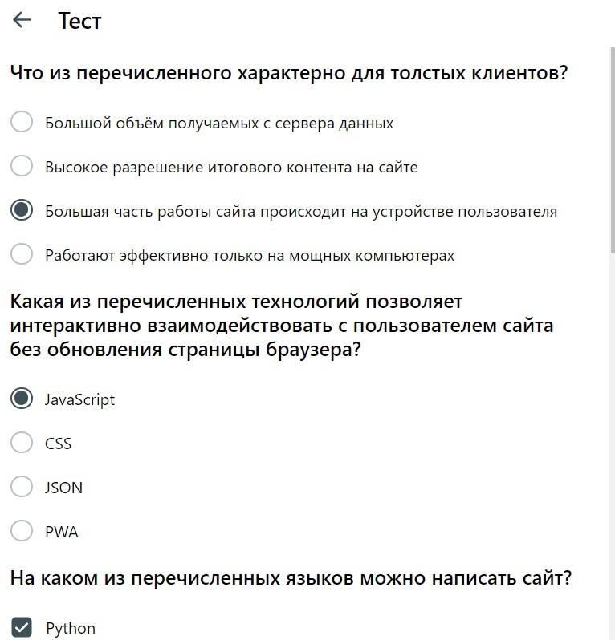
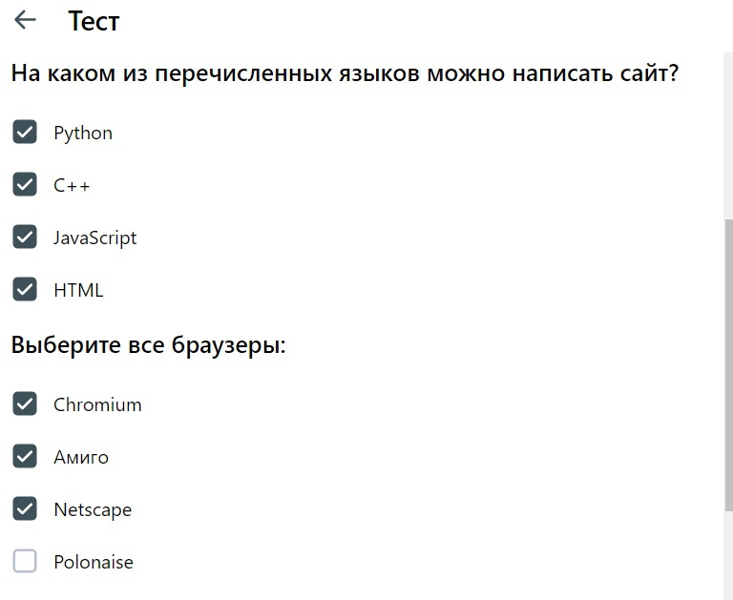

Slide 12
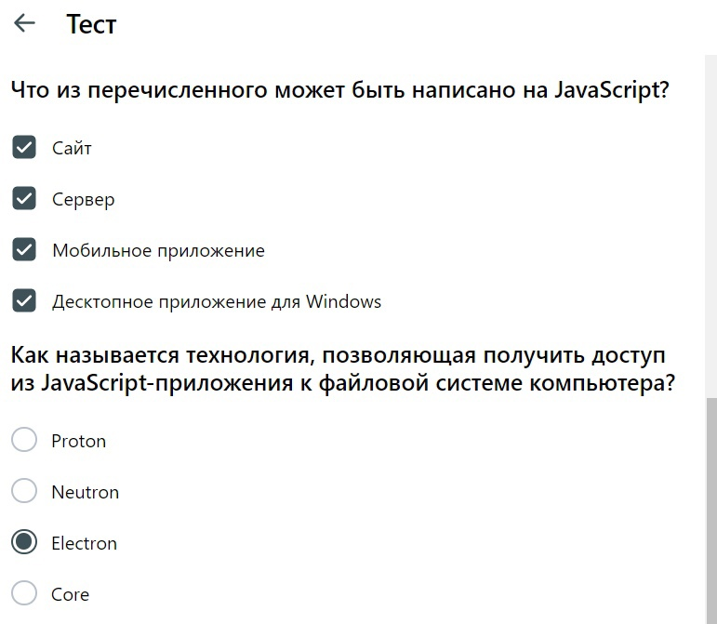
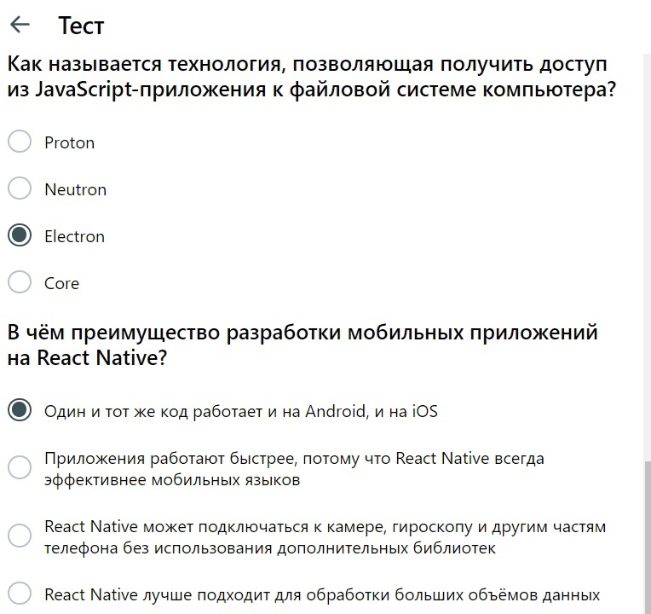

Slide 13


Slide 14

Итоги
03

Slide 15
Итоги
+
-
Отличный материал
Понятные объяснения
Задание
Я делал этот интенсив в 2 часа ночи
Я очень хотел спать(понятно по qr кодам)
Я не выспался

Slide 16
Cgfcb,j pf dybvfybt!

